Slide 1
■ [eq]武器強化画面仕様
●更新履歴
2020.03.09 増本 | 強化仕様から独立
2020.03.23 〃 | 強化画面の不要な要素を削除
※古い更新履歴は最後のページに移動

Slide 2





■ [eq]武器強化画面仕様
●画面フロー
●称号的なものの表示エリア
装備
プレイヤー名称
GOLD
課金石
800/999
＋
スタミナ
あと00:00
もどる
武器強化
抽出装置
売却
[装備]
１
[武器強化]
一覧
co100.部隊TOP
ホーム
部隊
触れ合い
クエスト
ガチャ
ショップ
eq110.強化武器選択
eq120.武器強化画面
eq130.強化素材確認
※ 編成画面仕様参照
eq100.装備TOP(武器)

Slide 3
■ [eq]武器強化画面仕様
1. eq100.装備TOP
RANK
999
●称号的なものの表示エリア
・装備
キャラが装備できる。
装備には、３種類のパーツと３種類の結晶を
セットすることができる。
1. 装備強化
装備を強化することができる。
２. 抽出装置
怪獣から得た欠片から、結晶を抽出します。
受け取れる状態になった結晶の数をバッジで表示する。
３. 売却
装備の売却
4. 一覧・売却
装備の一覧
装備
プレイヤー名称
GOLD
課金石
＋
800/999
スタミナ
あと00:00
もどる
武器強化
３
抽出装置
売却
一覧
ホーム
部隊
触れ合い
クエスト
ガチャ
ショップ
装備ＴＯＰ

Slide 4
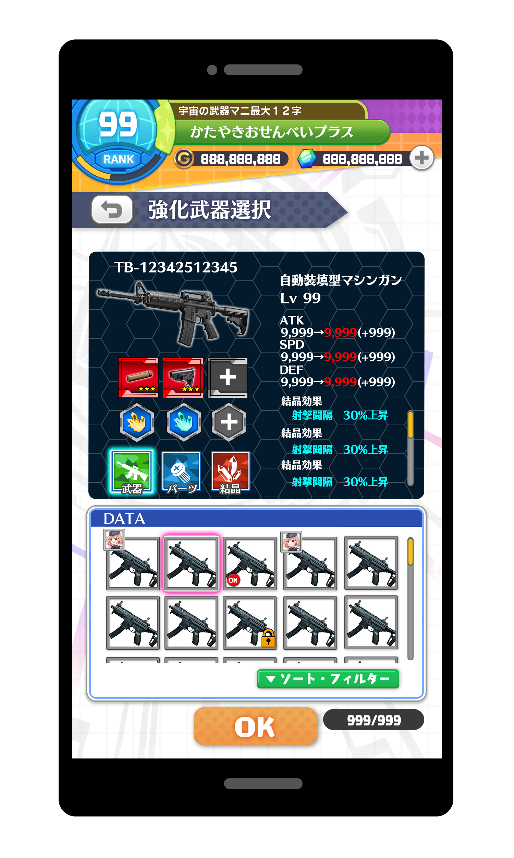
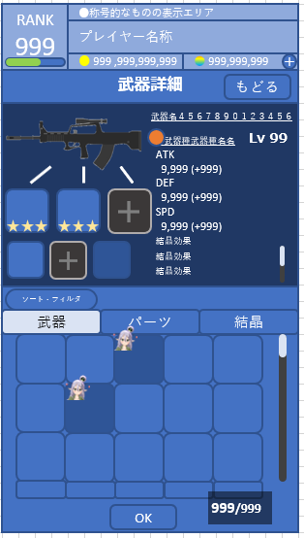
■ [eq]武器強化画面仕様
1. eq110. 強化武器選択
・強化する武器を選択する。
○ ソートは以下の通り。
・入手順
・レア度順
・武器種順
（種類ごとにレア度順）
・ATK順
・DEF順
・SPD順
・レベル順
選択した項目に紐づくパラメータをアイコンに表示。
〇 フィルタは以下の通り。
・武器種
レア度、レベル降順でソート
・レア度
レベル降順でソート
○ 上下にスワイプ、もしくは右サイドバーを操作することで
上下させることができる。
○ 長押しでカードの詳細画面へ遷移することができる。
スワイプ状態になった場合は、長押し判定は行わない。
○ 画面右下に総数が書かれている
〇 お気に入り状態で、誰かが装備している場合は、
ロックアイコンと、装備キャラのアイコンがフェードで切り替わる。
武器絵
2. 初期状態
・初期ソートは入手順
ユーザーが変更した場合は、他画面遷移時にサーバー側へ保存。
・レベルMAXの武器(強化素材など強化できない武器を含む)
はグレーアウトし、最下部にレア度降順で配置。
それらのカードは選択することはできない。
（長押しで詳細を確認、お気に入りのON/OFFは可能）
・強化素材が足りている武器に、赤丸を表示する。
CONFIDENTIAL

Slide 5
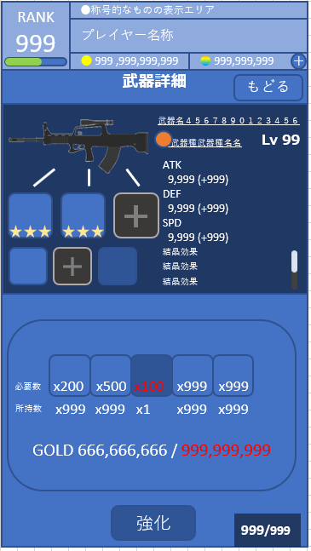
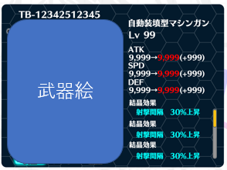
■ [eq]武器強化画面仕様
eq120.武器強化画面
※ 足りない場合は、必要数が着色される。
強化ボタンは押せないようにする。
（グレーアウト?色が薄くなっている等で示唆）
・操作
操作 | 内容
素材長押し | 素材詳細ウィンドウを表示
もどるボタン | 強化武器選択画面
強化ボタン | 武器強化を強化させる。 ・武器をくるっとまわす。 ・数値にエフェクトを表示する ・元となる数値を更新する 素材を次のレベルのものに更新する。
CONFIDENTIAL

Slide 6

■ [eq]武器強化画面仕様
1. eq120a.素材詳細ウィンドウ
・素材の詳細を確認する。
○ 名前
○ 入手経路
RANK
999
●称号的なものの表示エリア
武器一覧
プレイヤー名称
GOLD
課金石
＋
800/999
スタミナ
あと00:00
もどる
素材名
ATK
9,999 → 9,999
DEF
9,999 → 9,999
SPD
9,999 → 9,999
武器名４５６７８９０１２３４５６
武器種武器種名
・操作
素材
操作 | 内容
OK | 素材詳細ウィンドウを閉じる
素材の説明。
素敵な素材だよ。レア素材。貴重。
・ステージｘｘ
・ステージｘｘ
・ステージｘｘ
などで入手可能。
OK
x999
x999
x999
x999
x999
強化
CONFIDENTIAL

